Slide 1
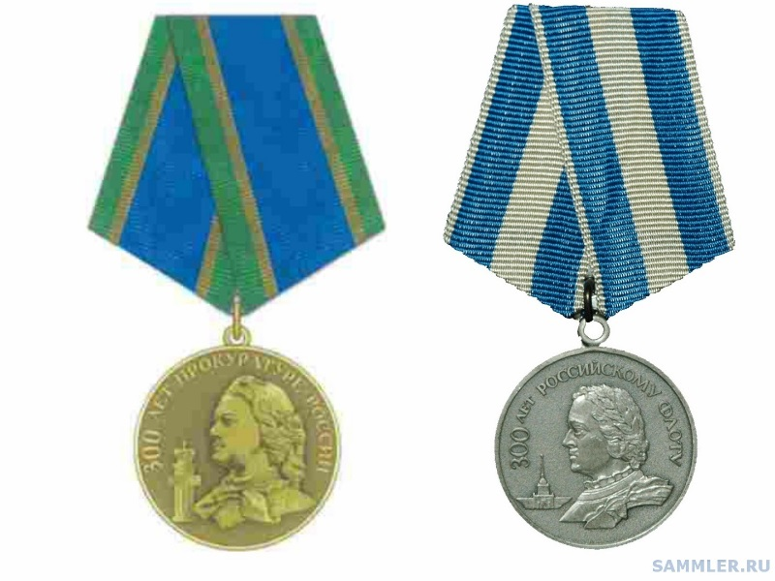
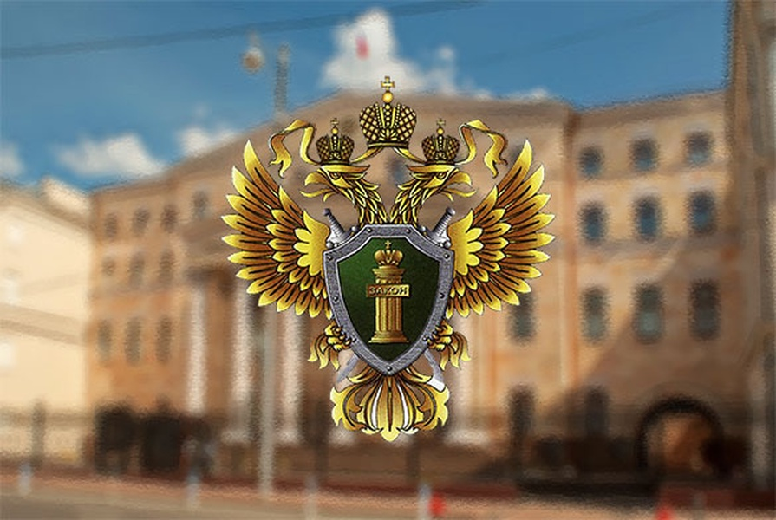
«История прокуратуры России в лицах»
К 300-летию прокуратуры России.

Slide 2
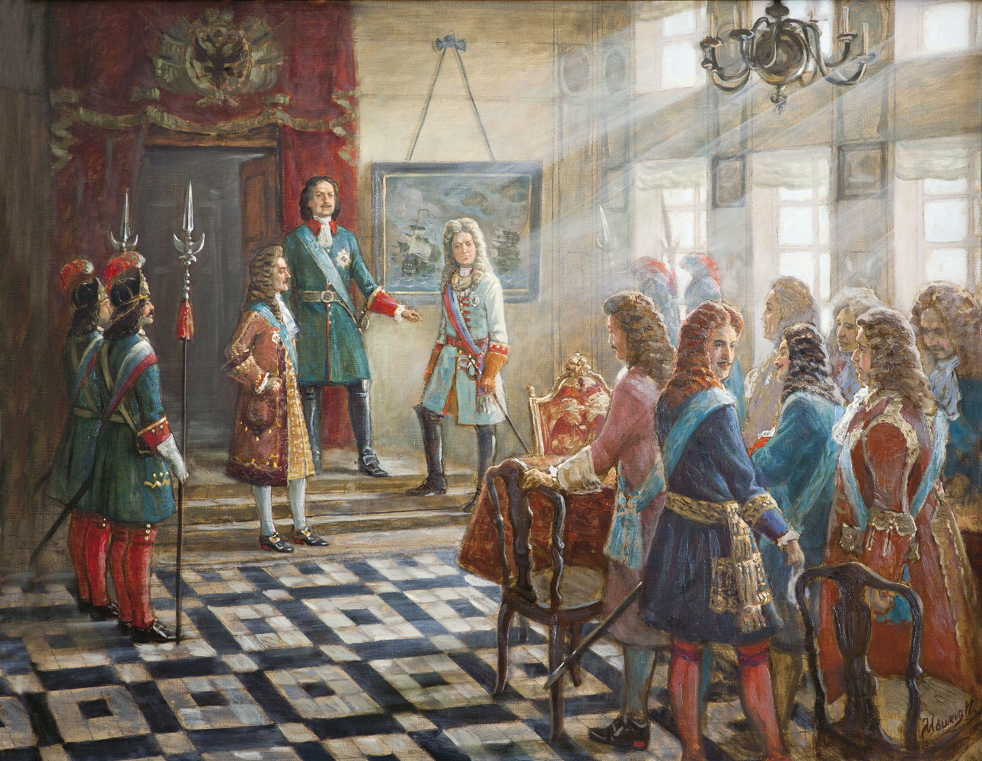
Петр I понимал, что нужно создать новый институт общества, стоящий как бы над Правительствующим сенатом и над всеми другими государственными учреждениями, который бы ревностно следил, как принятые им законы выполняются. Таким органом стала прокуратура. Указ о ней состоялся 12 января 1722 года.

Slide 3
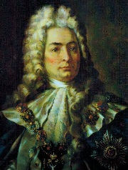
Первым генерал-прокурором 18 января 1722 года стал Павел Иванович Ягужинский. Представляя сенаторам генерал-прокурора, император Петр I сказал: «Вот мое око, коим я буду все видеть». Граф Ягужинский с этой задачей справлялся блестяще. Русский историк В.О. Ключевский писал: «Генерал-прокурор, а не Сенат становился маховым колесом всего управления; не входя в его состав, не имея сенаторского голоса, был, однако, настоящим его президентом, смотрел за порядком его заседаний, возбуждал в нем законодательные вопросы, судил, когда Сенат поступал право или неправо, посредством своих песочных часов руководил его рассуждениями и превращал его в политическое сооружение на песке».
Заслуги графа в деле строительства новой государственной службы Пётр I отметил чином действительного статского советника и орденом Святого Андрея Первозванного.

Slide 4
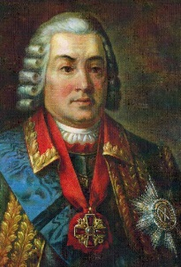
При преемниках Петра I прокуратура, как надзорный орган, пришла почти в полное забвение. Елизавета I Указом от 1741 г. восстанавливает деятельность прокуратуры как надзорного государственного органа. И в этом деле большую помощь государыне оказал князь Никита Юрьевич Трубецкой, который в 1740 году был назначен генерал-прокурором. Ему пришлось, по сути, заново выстраивать систему прокурорской

Slide 5
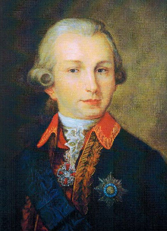
В период царствования Екатерины II был князь Александр Алексеевич Вяземский был назначен генерал-прокурором и занимал этот пост почти тридцать лет. К концу карьеры он стал самым влиятельным человеком в империи и практически единолично руководил всесильной Тайной экспедицией, которая занималась политическим сыском. Через его руки прошли все самые известные политические дела Екатерининской эпохи: Емельяна Пугачёва, Александра Радищева, Николая Новикова и многие другие. За свою неутомимую деятельность князь Вяземский удостоился всех высших наград Российской империи.

Slide 6
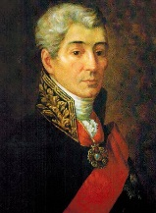
«Что мне зима? — сказал Подснежник, ранний цвет.
Пускай ее страшатся розы;
Я все превозмогу и бури, и морозы». —
Для гения препоны нет».
Подснежник
При Павле I генерал-прокурором смог побывать известный поэт того времени — Иван Дмитриев. На этой должности Иван Дмитриев продержался четыре с половиной года.

Slide 7
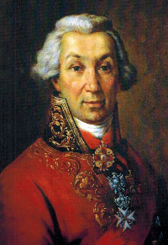
Известный русский поэт и государственный деятель Гавриил Державин занимал пост генерал-прокурора в 1802–1803 годах.
Причём, назначая Державина генерал-прокурором, Александр I повелел ему возглавить и только что созданное Министерство юстиции. Таким образом, Гавриил Романович стал первым в истории России министром юстиции. Правда, ненадолго. Взявшись рьяно выполнять возложенные на него функции, Державин вызвал неудовольствие царя. И уже через год последовала отставка.
«Я памятник себе воздвиг чудесный, вечный,
Металлов тверже он и выше пирамид;
Ни вихрь его, ни гром не сломит быстротечный,
И времени полет его не сокрушит…»
Памятник

Slide 8
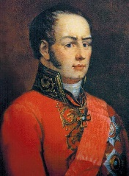
В 1829 году Николай I назначил Дмитрия Васильевича Дашкова генерал-прокурором России и министром юстиции. Именно при нём была закончена работа по составлению Полного собрания законов Российской империи. Дашков стал одним из инициаторов открытия в Петербурге первого в России училища правоведения, которое впоследствии окончили многие выдающиеся отечественные юристы. Не боялся Дашков и спорить с императором, если того требовали интересы государства. И Николай, кстати, ценил в Дашкове это качество. Несмотря на возникающие между царём и генерал-прокурором трения, Николай I всегда считал Дашкова своим другом.

Slide 9
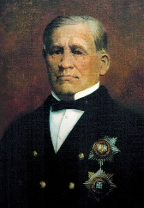
На посту генерал-прокурора с 1862 по 1867 год находится Дмитрий Замятнин. В течение двух он работал над составлением Судебных уставов. В ноябре 1864 года Александр II утвердил Судебные уставы. Введение их в жизнь кардинально изменило всю систему судопроизводства в стране: судебные органы полностью отделялись от административных и законодательных, создавались суды присяжных, в самом процессе вводились гласность и состязательность.

Slide 10
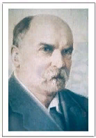
Первым Прокурором РСФСР стал яркий представитель победившего класса, профессиональный революционер, юрист Дмитрий Иванович Курский.

Slide 11
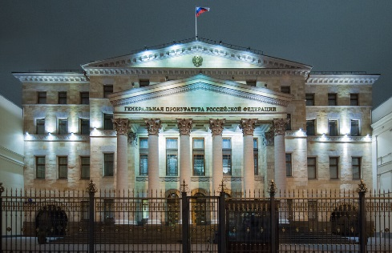
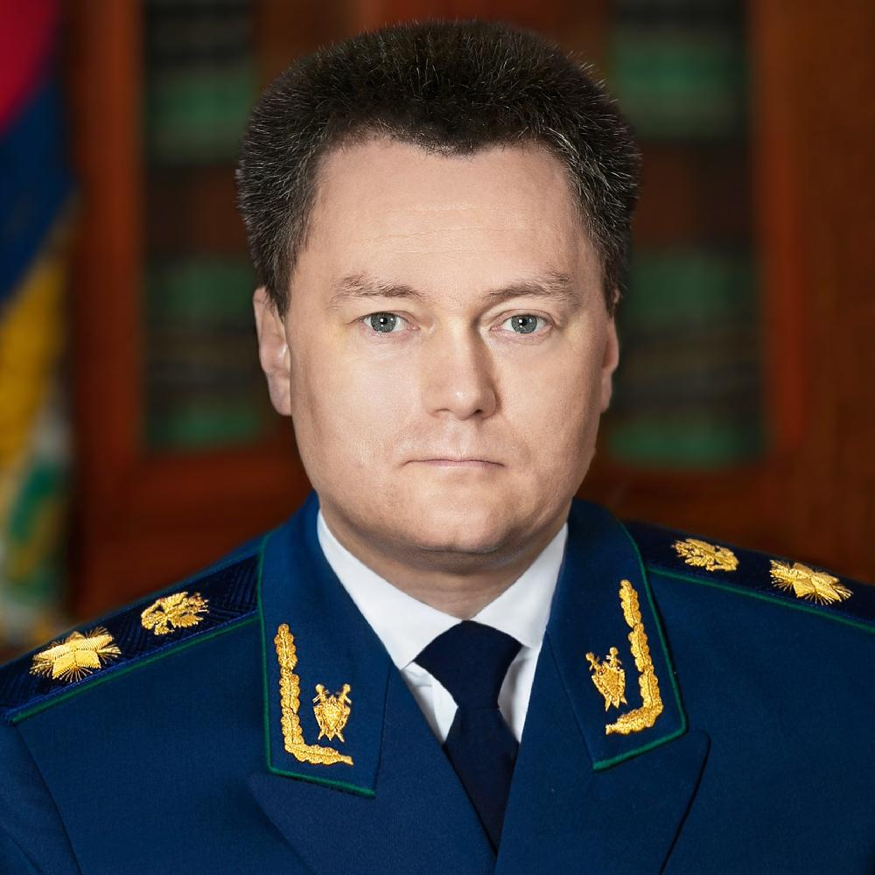
На сегодняшний день прокуратура окончательно сформировалась в самостоятельный государственный орган, не входящий ни в одну из ветвей власти. Это контролирующий надзорный орган. В целях обеспечения верховенства закона, единства и укрепления законности, защиты прав и свобод человека и гражданина, а также охраняемых законом интересов общества и государства.
Краснов Игорь Викторович,
генеральный прокурор Российской Федерации

Slide 12
«История прокуратуры России в лицах»
К 300-летию прокуратуры России.

